Slide 1

ПРОЕКТ
«Один дома»
Выполнила: Чикурова Наталья Владимировна
Воспитатель СП детский сад «Капитошка»
с. Старосемейкино м.р. Красноярский Самарской области

Slide 2
Актуальность темы: с первых лет жизни любознательность ребенка, его активность в вопросах познания окружающего, поощряемая взрослым, становиться весьма не безопасной для него. Определить, правильно или неправильно ведет себя человек в тех или иных обстоятельствах, очень сложно. Тем не менее, необходимо выделить такие правила поведения, которые дети должны выполнять неукоснительно, так как от этого зависят их здоровье и безопасность.

Slide 3

Цели
* Формирование осознанного правильного поведения, позволяющего избегать ситуации дома.
*Закрепление знаний о правилах безопасности при общении с бытовыми приборами, острыми предметами, способствовать осмотрительности в общении с незнакомыми людьми.

Slide 4
Задачи:
Формировать у дошкольников представление об опасных для жизни и здоровья предметах, которые встречаются в быту.
Научить соблюдать определенные правила поведения дома.
Стимулировать у дошкольников развитие самостоятельности и ответственности.
Развивать внимание, память, инстинкт самосохранения.

Slide 5
Участники проекта
Педагоги
Дети
Родители

Slide 6
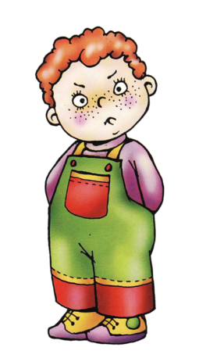
Планируемый результат
Дети старшего дошкольного возраста, знающие и соблюдающие правила безопасного поведения дома, умеют действовать в различных ситуациях.
Длительность проекта – 1 неделя

Slide 7


Интеграция образовательных областей:
*Безопасность
*Здоровье
*Социализация
*Коммуникация
*Труд
*Чтение художественной литературы
*Познание
*Художественное творчество

Slide 8
Работа с родителями:
Анкета для родителей по теме.
Консультация: «Безопасность в вашем доме».
Беседа.

Slide 9
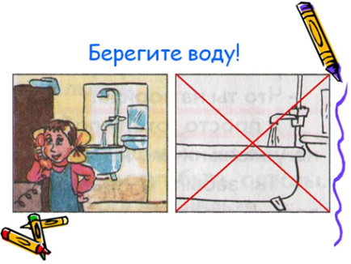
Понедельник
«Ребенок дома (осторожен будь с водой)».
Беседа «Опасные ситуации дома».
Чтение художественной литературы: Г.Блинов, «Приключения Стобеда».
Пальчиковая гимнастика «Моем руки чисто-чисто».
Сюжетно-ролевая игра «Больница».
Дидактическая игра «Можно-нельзя».

Slide 10
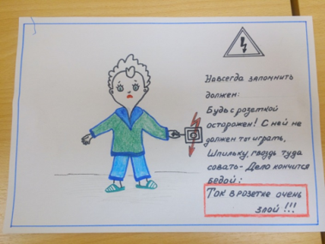
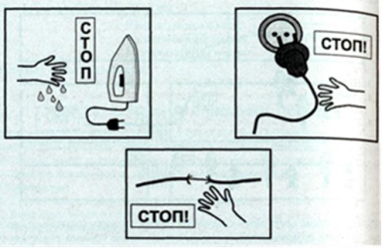
Вторник
«Домашние вещи могут быть опасными. Электроприборы в доме».
Просмотр мультипликационного фильма «Кошкин дом».
Чтение художественной литературы: Г.Блинов, «Стобед и непослушная розетка», С.Я.Маршак «Пожар».
Отгадывание загадок на эту тему.
Дидактические игры: «Правильно-неправильно», «Четвертый лишний».
Сюжетно-ролевая игра «Магазин электроприбор».
Беседа «Какой бывает огонь».
Рассматривание предметных картинок.
Продуктивная деятельность (рисование): предложить детям нарисовать знаки «Нельзя самому пользоваться», «Осторожно пользоваться».

Slide 11
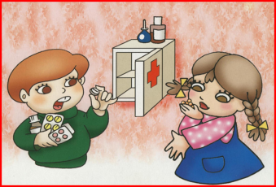
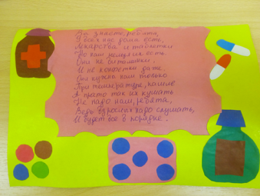
Среда
«Таблетки – не конфетки».
Беседа «Лекарство – не игрушка».
Чтение художественной литературы: Г.Блинов, «Непослушный Стобед рассказывает сказку», Т.Шорыгина, сказка «Неосторожная Резвушка».
Отгадывание загадок на эту тему.
Продуктивная деятельность (рисование): предложить детям нарисовать и раскрасить таблетки, пузырек с микстурой, витамины и шкафчик, где хранятся лекарства.

Slide 12
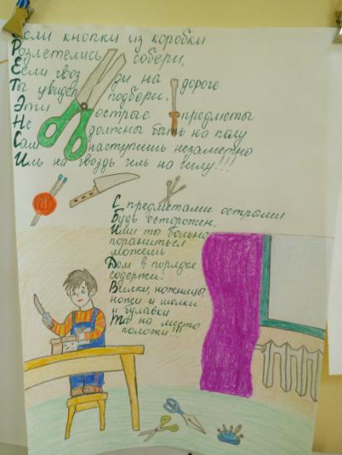
Четверг
«В мире опасных предметов».
Чтение стихотворения «Опасные ситуации».
Беседа о мелких предметах (пуговицы, горошинки, бусинки, гвоздики).
Дидактические игры «У нас порядок», «Как избежать неприятностей».
Сюжетно-ролевая игра «Больница».
Вечер загадок: предметы разные – опасные и безопасные.

Slide 13

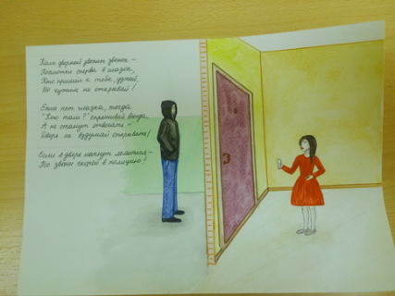
Пятница
«Опасный незнакомец».
Беседа «Почему незнакомец может быть опасным».
Чтение художественной литературы: русская народная сказка «Кот, Лиса и Петух»; главы из сказки А.Толстого «Приключения Буратино».
Дидактические игры «Ребята с нашего двора», «Правильно-неправильно».
Игра с мячом «Свой. Чужой. Знакомый».

Slide 14
Вывод
У детей дошкольного возраста сформировалось представление об опасных для жизни и здоровья ситуациях и предметах, которые встречаются в быту.

Slide 15
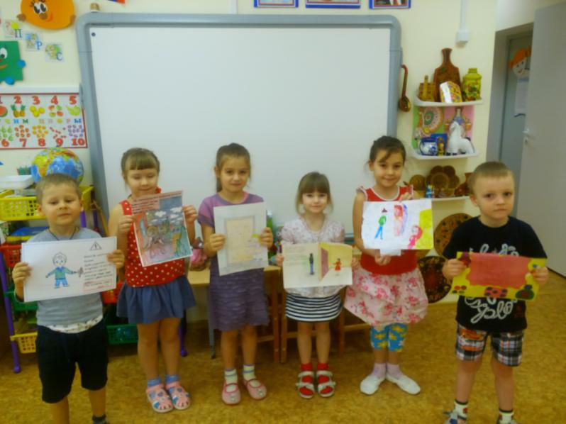
Наши работы

Slide 16




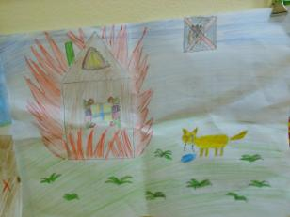
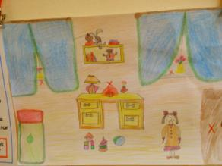
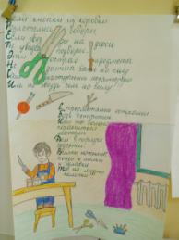
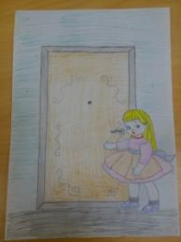
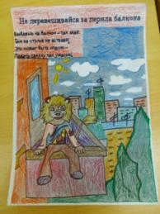


Slide 17
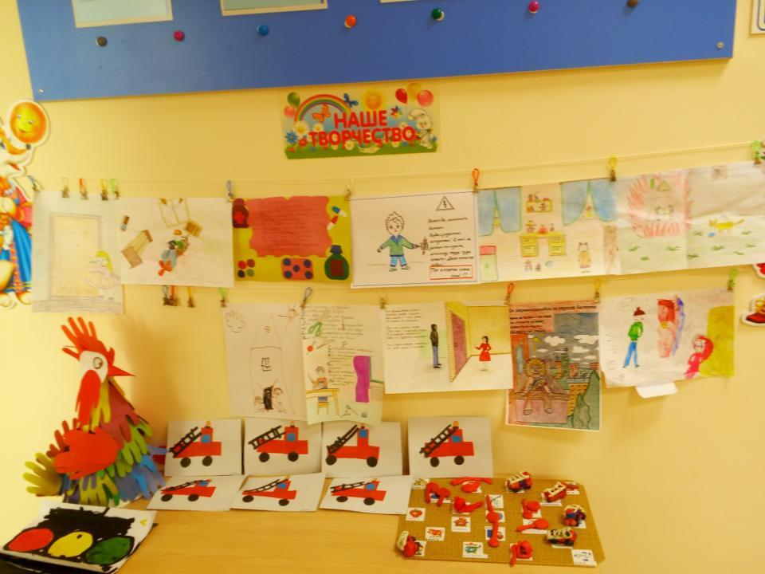

Slide 18
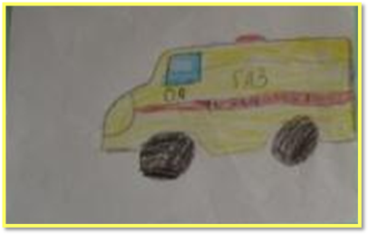
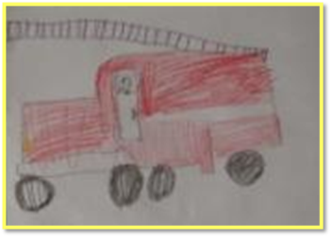
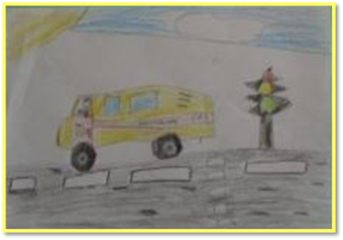

Slide 19
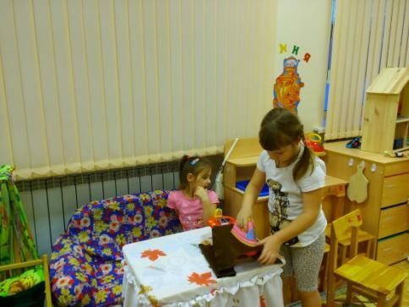
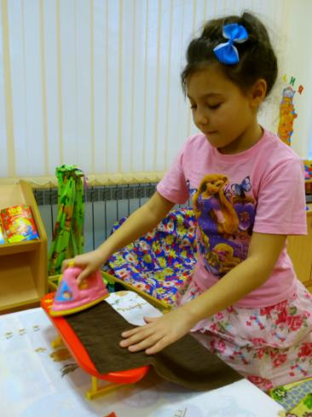
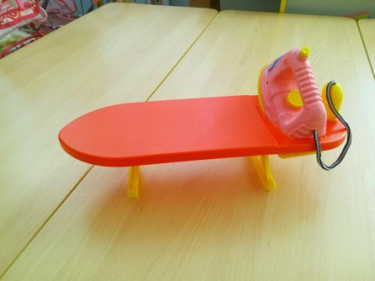

Slide 20
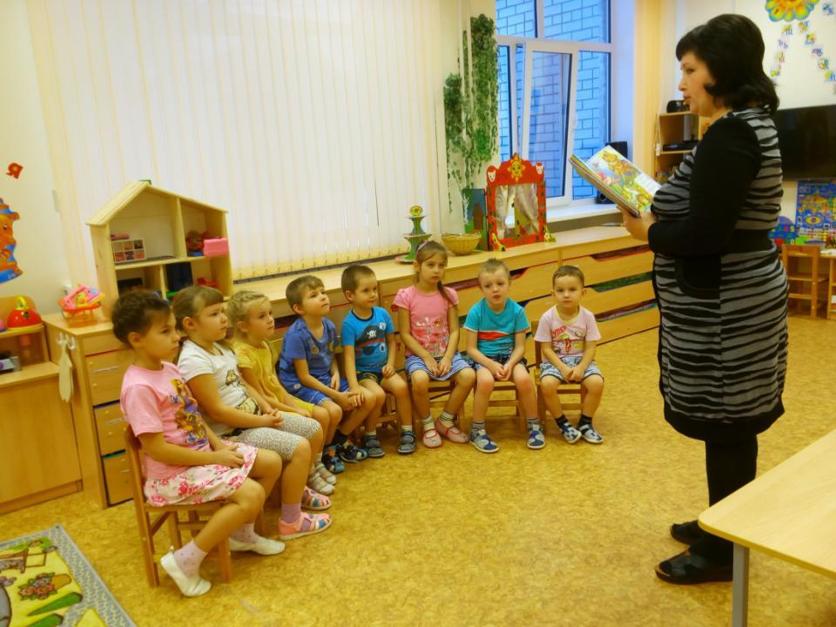

Slide 21
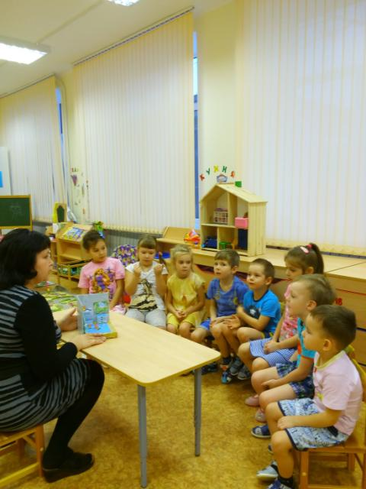
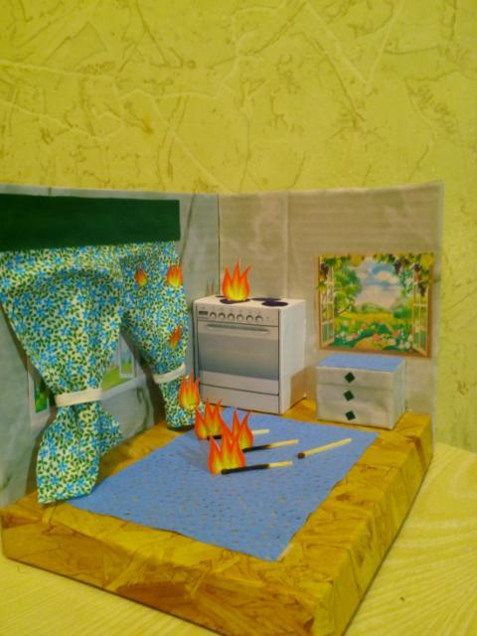

Slide 22
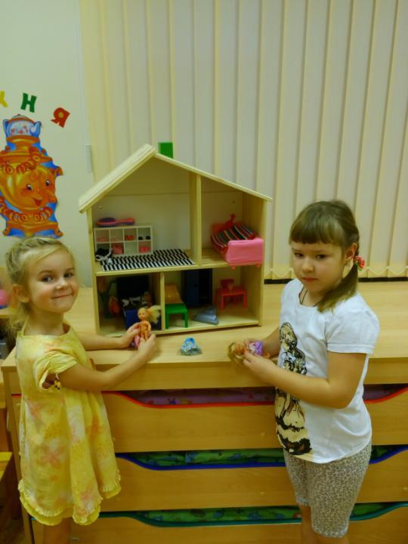

Slide 23

СПАСИБО ЗА ВНИМАНИЕ!

